Slide 1
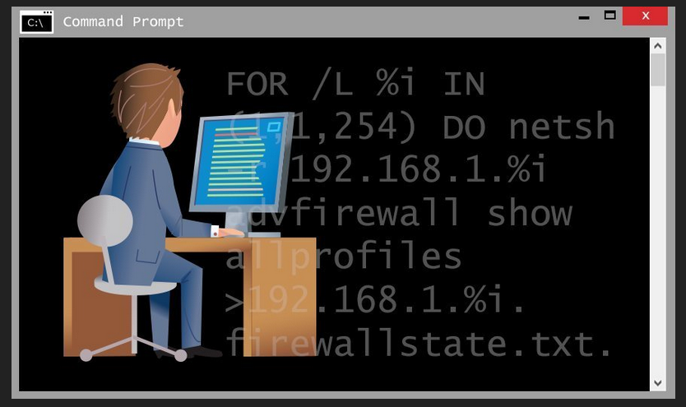
les 02 the command prompt
cli: commandline interface
Notes:
versie voor Mac: https://blanken5.home.xs4all.nl/webSlidesPresentaties/cli.html#slide=1

Slide 2
overzicht
CLI
Directories
Werken met directories
programma’s en bestanden
van CLI naar GUI
samenvatting

Slide 3
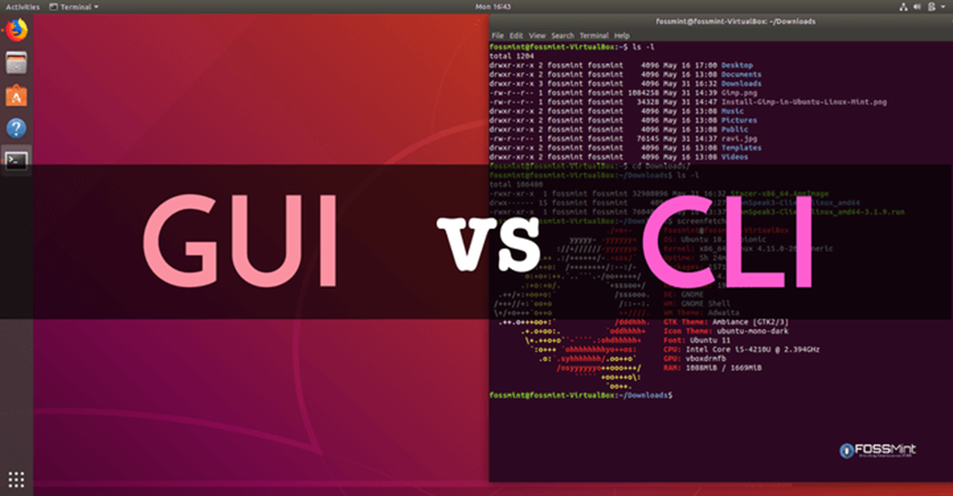
Verschillen
Termimal or Server
Desktop
voor gebruikers
GUI = Graphical User Interface
voor developers/IT
CLI = CommandLine Interface

Slide 4

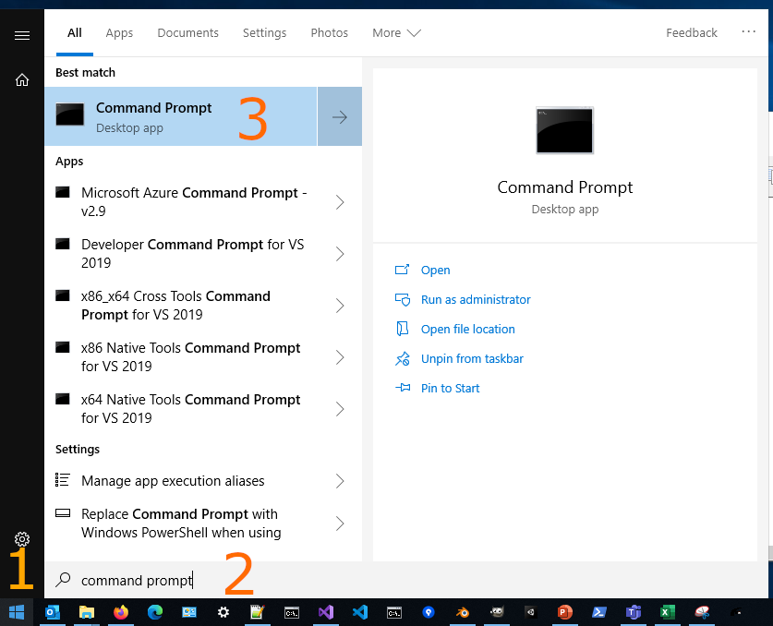


Een CommandLine Interface openen
1) Klik met de muis op linksonder op
2) type in: command prompt
3) Click nu op de command prompt desktop app
Mac:
klik met de muis op het zoekvenster (Spotlight) op jouw Desktop
type in: terminal
Click nu op Terminal.app

Slide 5

directories, mappen, folders

Slide 6
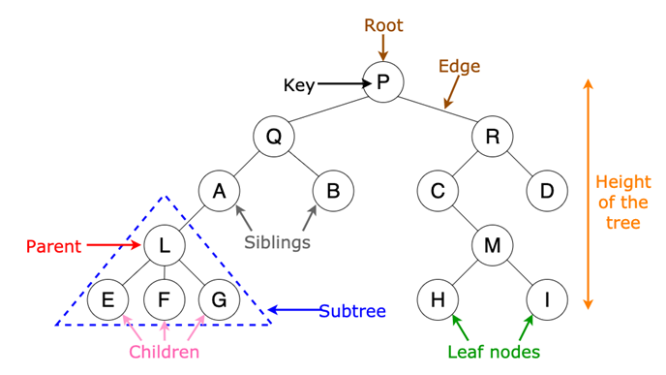
Tree structure (boom structuur)

Slide 7
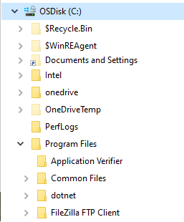
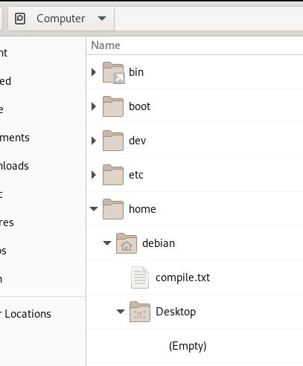
directories in een echte boomstructuur
Een directory (of map of folder) is een soort doosjes met een naam die als een tree op de harddisk zijn opgeslagen.
De directories zijn georganiseerd als een tree, wordt meestal weergegeven met de root bovenaan en de branches naar beneden
C:\ root
Letter per drive
/ root
Mapping per drive

Slide 8
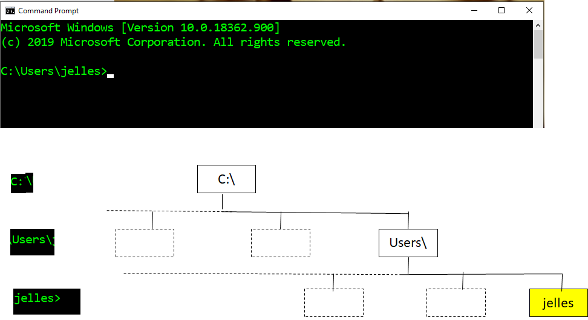
waar ben ik?
backslash \
root (wortel)
c:\users\[jouw inlognaam] jouw homedirectory

Slide 9
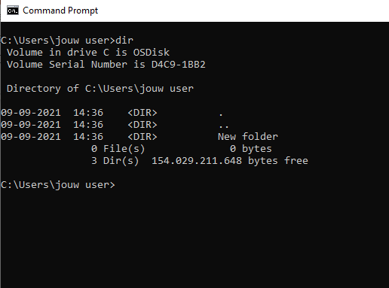
Current Working Directory (CWD)
In de commandprompt is altijd één directory actief. Dit noemen wij de Working Directory of de Current Working Directory (CWD)
als je de powershell opstart, is jouw homedirectory de CWD
Met dir/ls laat je de inhoud van de huidige directory zien
windows | mac
dir | ls

Slide 10
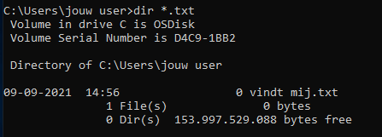
Dir/ls samen met de joker *
bij een dir/ls kan je gebruik maken van de zogenaamde joker ‘*’. Als je bijvoorbeeld alle bestanden wil listen die eindigen .txt kun je typen
of een list van alle bestanden die beginnen met de letter a
windows | mac
dir *.txt | ls *.txt
windows | mac
dir *a | ls *a

Slide 11
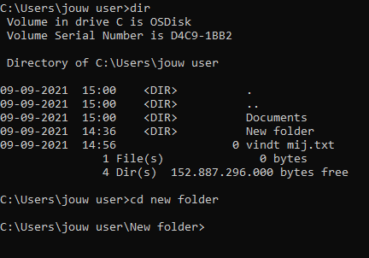
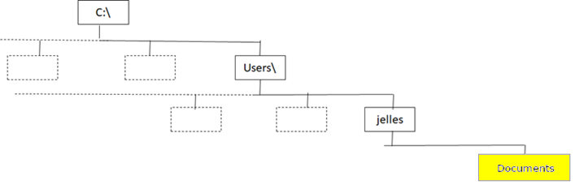
cd: Change Directory
Bladeren door de directories
(veranderd de CWD)
type cd documents
nu is newDirectory de CWD

Slide 12
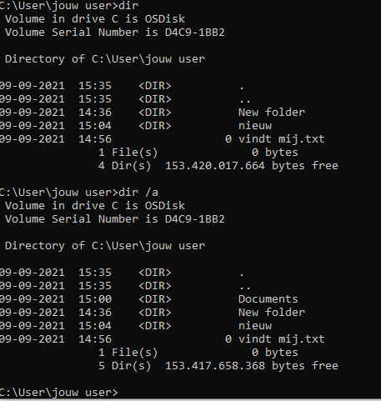
Speciale namen voor directories
. huidige directory
.. een directory hoger in de boomstructuur
/ ga naar de root (bv je c:\, of / in linux)
probeer maar:
cd .. (ga een directory hoger in de boomstructuur)
Linux/mac
Hebben ook de ~ om naar je home directory te gaan!

Slide 13
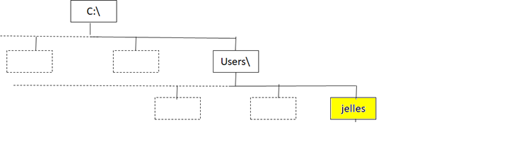
Cd ..: Change Directory en weer terug
de CWD veranderen naar de vorige directory
type cd ..
nu ben je weer terug in je home

Slide 14

cd: Proberen
In je CMD type je in cd / (ga naar de root)
Dan kom je in c:\
Ga met dir en cd naar de System32 directory in windows

Slide 15
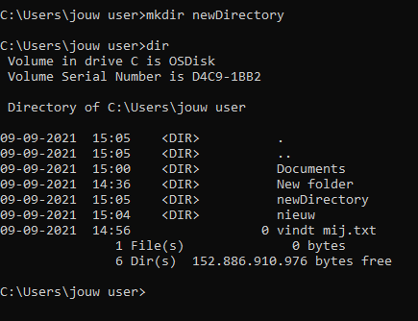
mkdir: Make Directory
Een nieuwe map aanmaken
type:
windows | mac
mkdir newDirectory | mkdir newDirectory

Slide 16
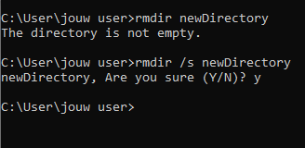
Rmdir remove directory (windows)
verwijderen van een directory rmdir newDirectory
Je kan alleen een directory verwijderen als deze in jouw CWD staat
Directories met bestanden erin kunnen alleen met /s worden weggegooid:rmdir /s newDirectory

Slide 17
rm remove (mac)
verwijderen van een directory rm newDirectory
Je kan alleen een directory verwijderen als deze in jouw CWD staat
Je wordt gewaarschuwd als er bestanden in de directory staan die je dus dan ook weggooit
Als een directory beschermd is, kan je deze alleen verwijderen met rm -rf

Slide 18
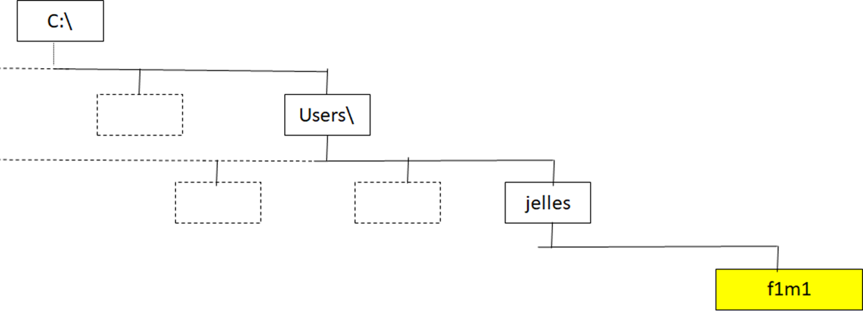
verwerkingsopdracht
maak in jouw homedirectory een subdirectory met als naam f1m1 en maakt dit de Current Working Directory (CWD)

Slide 19
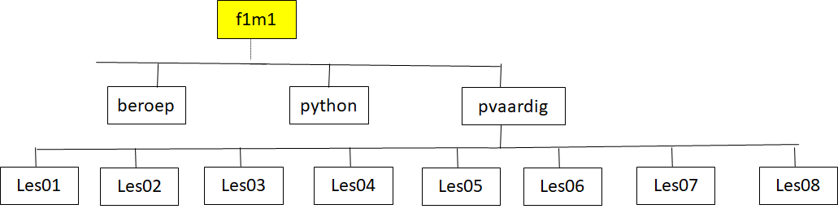
maak in directory f1m1 deze boomstructuur

Slide 20
programma’s en bestanden

Slide 21
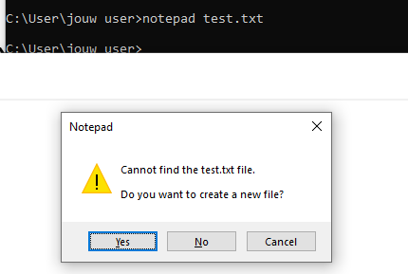
een textbestand aanmaken
als je notepad weer sluit en opnieuw opstart, maar er nu er een naam achtertypt, zal notepad geopend worden en je vragen of je een bestand wil aanmaken. Kies Ja of Yes, type een willekeurige text, bewaar het bestand en sluit notepad vervolgens af
notepad test.txt
Je kan vervolgens met het commando type snel de inhoud van het bestand weergeven.
type test.txt
wil je meer weten van extenties?
Mac:
touch test.txt
open -a TextEdit filename
cat test.txt

Slide 22


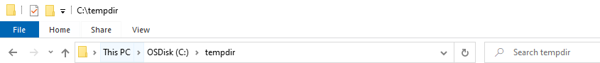
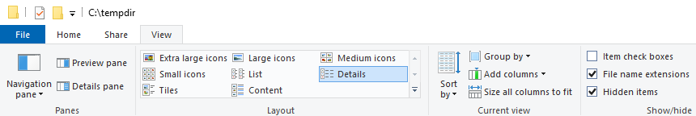
Extensies & verborgen bestanden tonen
1) start je verkenner/explorer, in je taakbalk klik op
Programmeurs moeten dit altijd kunnen zien!
2) klik nu op view in het window wat verschenen is
3) vink file name extensions & hidden items aan

Slide 23

Kijk nog eens naar je test.txt bestand
Nu kunnen we de extensie in explorer zien!

Slide 24
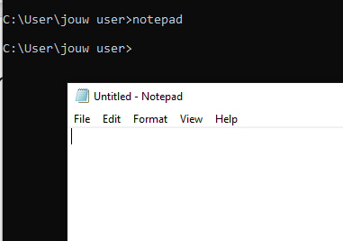
hoe open ik een programma
navigeer naar de map
f1m1\pvaardig\les01\
de meest eenvoudige texteditor bij Windows is Notepad. Als je in de commandprompt notepad typt, zal het programma geopend worden
c:\users\jouw user\pvaardig\les01\notepad
Je typed de naam van het programma, net als python!

Slide 25
van CLI naar GUI en andersom

Slide 26
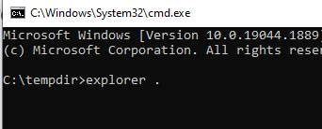
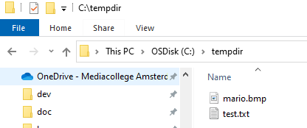
van CLI naar GUI
de GUI van Windows heet explorer
Deze kan je opstarten door het volgende in de cmd te typen:
explorer
Als je deze in de huidige directory wil openen
explorer .
Waarom . (punt)?
Mac:
open .

Slide 27
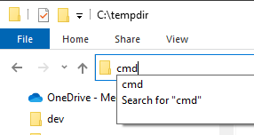
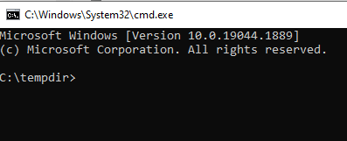
van GUI naar CLI
In je adres balk van explorer type je cmd
Dan krijg je een commandprompt in de huidige directory

Slide 28
samenvatting les02
cmd open de CLI
dir/ls geef de inhoud van een directory
mkdir Make Directory
cd Change Directory
rmdir/rm remove directory
notepad [naam bestand]
explorer . open de GUI (Explorer) in de CWD
drie belangrijke directory namen
. CWD (Current Working Directory)
.. hogere directory
~ home directory (linux/mac)

